Slide 1


MATLAB
入门教程

Slide 2

主要内容
Matlab简介
数组和矩阵
Matlab绘图
Matlab在《微积分》中的应用

Slide 3
MATLAB简介
三个代表性的计算机数学语言：
MATLAB是MATrix LABoratory 的缩写，由MathWorks公司推出。长于数值计算，编程方便。在各个领域都有领域专家编写的工具箱，能高效、可靠地解决各种问题。
Mathematica，Wolfram Research公司
Maple，Waterloo Maple公司
有强大的解析运算和数学公式推导、定理证明能力，数值计算能力比Matlab弱，更适合纯数学求解。

Slide 4
MATLAB的功能
MATLAB产品组是从支持概念设计、算法开发、建模仿真，
到实时实现的集成环境，可用来进行：
数据分析
数值与符号计算
工程与科学绘图
控制系统设计
数字图像信号处理
建模、仿真、原型开发
财务工程、应用开发、图形用户界面设计
功能强大

Slide 5
MATLAB语言特点
编程效率高，允许用数学的语言来编写程序
用户使用方便，把程序的编辑、编译、连接和执行融为一体
高效方便的矩阵和数组运算
语句简单，内涵丰富
扩充能力强，交互性，开放性
方便的绘图功能
该软件由c语言编写，移植性好
语言简洁

Slide 6
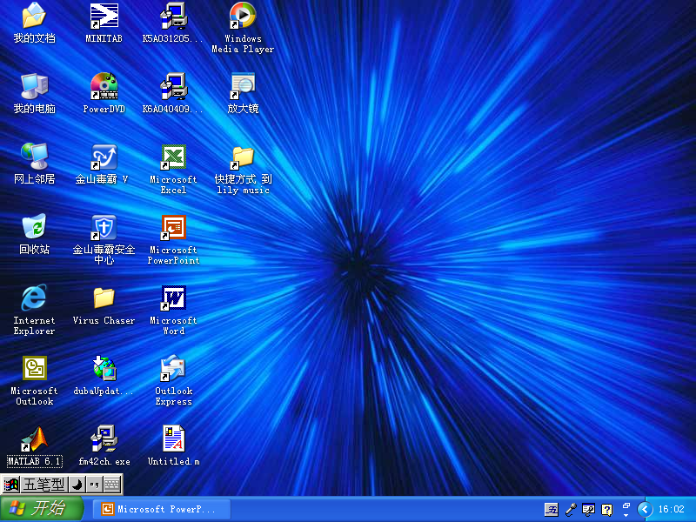
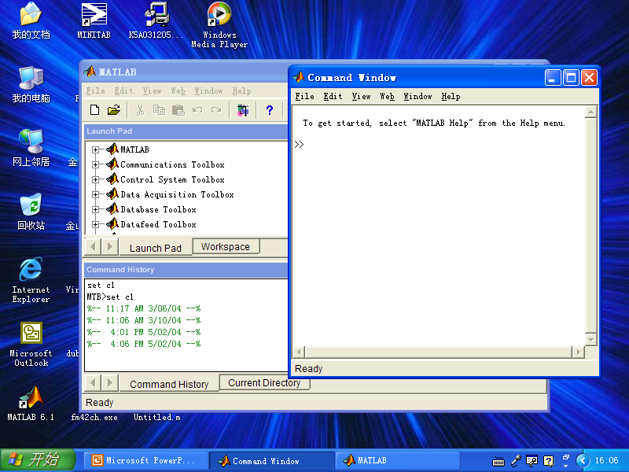
MATLAB操作窗口
双击桌面快捷键，启动软件。
接受命令的窗口

Slide 7

MATLAB的环境
菜单项；
工具栏；
【Command Window】命令窗口；
【Launch Pad】分类帮助窗口；
【Workspace】工作区窗口；
【Command History】指令历史记录窗口；
【Current Directory】当前目录选择窗口；

Slide 8
主要内容
Matlab简介
数组和矩阵
Matlab绘图
Matlab在《微积分》中的应用

Slide 9
数组和矩阵
1.变量
Matlab不需要任何类型声明和维数说明,变量名的第一个字符必须是字母。
a=1； num_students=25;
2.常用的常数
pi：3.14159265…
i,j:虚数单位； 1i; 3-4j; 3e5i
Inf 无限值； NaN 空值
e 以10为底的幂次。1.602e-20, 6.532e12

Slide 10
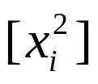
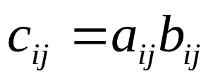
数组和矩阵
3.运算符
+，- ，*，/，\ 左除: 2\3 = 1.5000
^ 幂: x=2; x^3; x^(-3)
’ 复数共轭转置 x=3+4i x’=3-4i
.点运算
(1)当x是一个向量时，求 不能写成x^2，而必须写成
x.^2
(2)两矩阵之间的点乘运算C=A.*B

Slide 11
数组和矩阵
４.常用函数
sqrt(x) 开平方
abs(x) 绝对值 abs(3-4i)
exp(x) e^{x}; log(x) 以e为底，x的对数 log(exp(2))
round(x)取整
syms x; 定义x为符号变量
５.帮助函数
help: help elfun; help specfun; help elmat

Slide 12
数组和矩阵
6.构造数组
(1)直接构造，用空格或逗号间隔数组元素
A = [2 3 5 1] 或 A = [sqrt(2),3e2,log(5),1+2i]
(2)用增量法构造数组
(first:last) 或 (first:step:last)
A = 10:15 A = 3:0.2:4 A = 9:-1:0
(3)用linspace函数构造数组
x = linspace(first,last,num)
x = linspace(0,10,5)

Slide 13
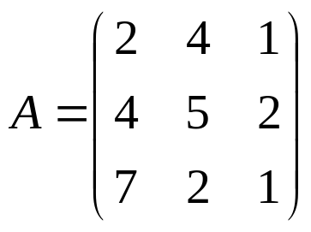
数组和矩阵
7.构造矩阵
(1)简单创建方法
row = [e1,e2,…,em]; A = [row1；row2；…；rown]
A = [2 4 1;4 5 2;7 2 1]
(2)构造特殊矩阵
ones 创建一个所有元素都为１的元素
zeros 创建一个所有元素都为0的元素

Slide 14
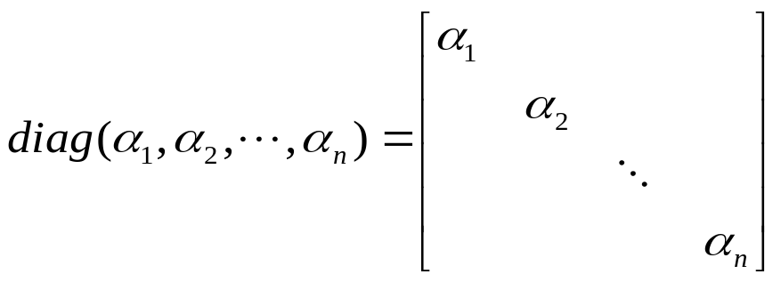
数组和矩阵
eye 创建对角元素为１，其他元素为０的元素
rand 创建一个矩阵或数组，其中的元素服从均匀分布
rand(5)*20;
randn创建一个矩阵或数组，其中的元素服从正态分布
diag 创建对角矩阵
C = [3 2 1]; V=diag(C);
(3)聚合矩阵
水平聚合 C = [A B]
垂直聚合 C = [A;B]

Slide 15
数组和矩阵
8.获取矩阵元素
A=[2,3,3;4 9 4;6,3,0]
取单个元素：
取多个元素：
获取所有元素：
9.获取与矩阵有关信息
length 返回最长维长度
ndims 返回维数
numel 返回元素个数
size 返回每一维的长度 [rows cols] = size(A)
A(3,1)
A(:,2) A(3,:)
A(:)

Slide 16
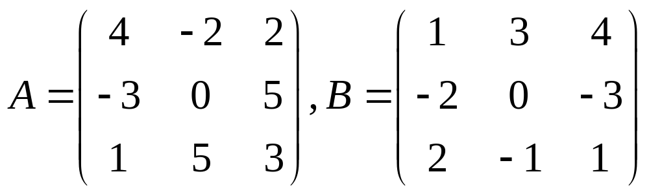
数组和矩阵
9.矩阵的基本运算
例 已知
>> a=[4 -2 2;-3 0 5;1 5 3];
b=[1 3 4;-2 0 -3;2 -1 1];
>> a*b
12 10 24
7 -14 -7
-3 0 -8
=AB
ans =

Slide 17
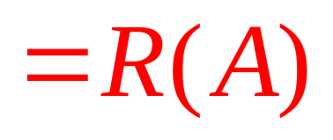
数组和矩阵
9.矩阵的基本运算
例 已知
>> rank(a)
ans =
3

Slide 18
数组和矩阵
9.矩阵的基本运算
例 已知
>> det(a)
ans =
-158

Slide 19
数组和矩阵
9.矩阵的基本运算
例 已知
求特征多项式
poly(A)
A=sym(A); 将A转换成符号矩阵
poly(A)

Slide 20
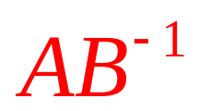
数组和矩阵
9.矩阵的基本运算
例 已知
A/B相当于矩阵方程XB=A
ans =
0 0 2.0000
-2.7143 -8.0000 -8.1429
2.4286 3.0000 2.2857

Slide 21
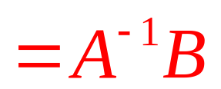
数组和矩阵
9.矩阵的基本运算
例 已知
>> A\B
ans =
0.4873 0.4114 1.0000
0.3671 -0.4304 0
-0.1076 0.2468 0

Slide 22
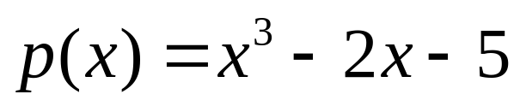
数组和矩阵
10.多项式求根
例 已知
>>p = [1 0 -2 -5];
>>roots(p)
ans =
2.0946
-1.0473 + 1.1359i
-1.0473 - 1.1359i

Slide 23
主要内容
Matlab简介
数组和矩阵
Matlab绘图
Matlab在《微积分》中的应用

Slide 24
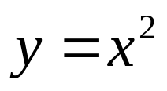

Matlab绘图
1.二维图形绘制
plot(t,y)
例1 用Matlab画出 的图形。
>> x=-5:0.05:5;
>> y=x.^2;
>> plot(x,y) plot(x,y,’b+’)
例2 绘制y=sin(tan(x))-tan(sin(x))在 区间内的曲线。
>>x=[-pi:0.05:pi];y=sin(tan(x))-tan(sin(x));
plot(x,y)

Slide 25
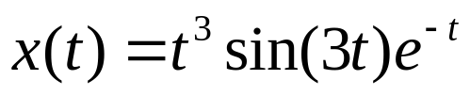


Matlab绘图
将多条曲线画在一个图上：
plot(t1,y1,选项1,t2,y2,选项2,……)
>>plot(x,x.^2,’rO’,x,x.^3,’b.’)
2.三维图形绘制
plot3(x,y,z)
plot3(x1,y1,z1,选项1,x2,y2,z2,选项2,……)
例 试绘制参数方程 ， ，
的三维曲线。
>> t=0:.1:2*pi; 注意点运算
x=t.^3.*sin(3*t).*exp(-t);y=t.^3.*cos(3*t).*exp(-t); z=t.^2;
plot3(x,y,z),grid

Slide 26
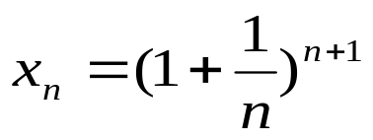



习 题
15.利用Mathematica作出数列
的点图，
观察当
时，
的变化趋势。并利用数值计算的命令计算当
取很大的整数时，
的取值。
>>n=1:10000;
>>xn=(1+1./n).^(n+1);
>>plot(n,xn,’.’)

Slide 27



习 题
16.函数
在
内是否有界？又问当
时，
这个函数是否为无穷大？为什么？用
Mathematica作图并验证你的结论。
>> x = -100:100;
>> plot(x,x.*cos(x))

Slide 28
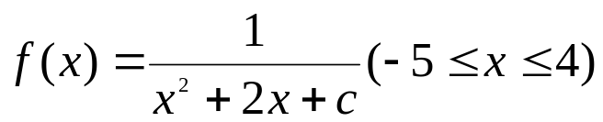
习 题
P168 20.利用Mathematica作出函数
的图形，分别取-1，0，1，2，3等5个值，试比较作出的5个
图，并从图上观察极值点、驻点，增加、减少区间，上凸、
下凸区间以及渐近线。
x=-5:0.1:4
plot(x,1./(x.^2+2*x-1))
plot(x,1./(x.^2+2*x))
plot(x,1./(x.^2+2*x+1))
plot(x,1./(x.^2+2*x+2))
plot(x,1./(x.^2+2*x+3))

Slide 29
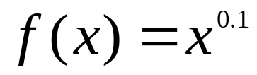





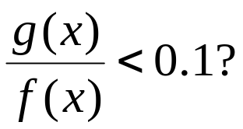


习 题
17．（1）在计算机屏幕上作出函数
和
的图形，何时开始
（2）再作出函数
的图形。选用
适当的显示区域，展示
时，
的变化趋势。
（3）确定正数
，使当
时，

Slide 30
习 题
>>x=1:0.05:5
>>plot(x,x.^0.1,'r.',x,log(x),'b+')
>> x=linspace(3.43063112146e15-1e6,3.43063112146e15
+1e6,100);
>> plot(x,x.^0.1,'r+',x,log(x),'b.')
>>axis([3.43063112146e15-1e3 3.43063112146e15+1e3
35.77152063979 35.7715206398]);
axis([XMIN XMAX YMIN YMAX])
>> x=linspace(1e29,1e29+1e16,1000);
>> plot(x,log(x)./(x.^0.1),'r.')
>>axis([1e29-1e20 1e29+1e20 0.08 0.12])

Slide 31
主要内容
Matlab简介
数组和矩阵
Matlab绘图
Matlab在《微积分》中的应用

Slide 32
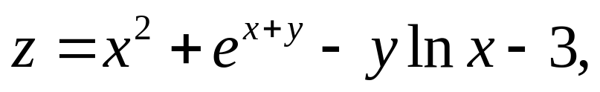
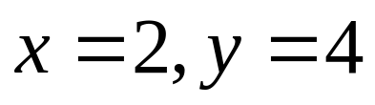
MATLAB在《微积分》中的应用
1、求函数值
例1 在命令窗口中键入表达式
并求 时的函数值。
>> x=2,y=4
>>z=x^2+exp(x+y)-y*log(x)-3
命令窗口显示结果：
x = 2
y = 4
z = 401.6562

Slide 33
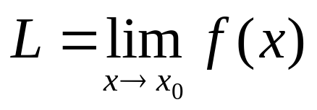
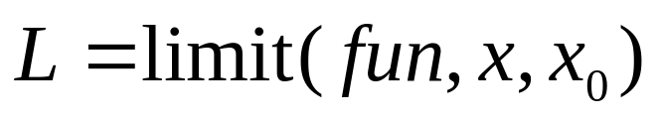
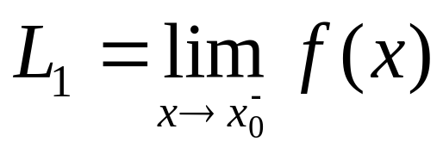
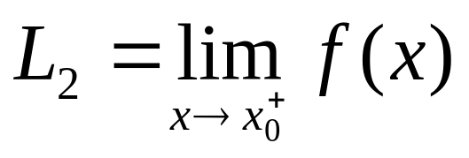
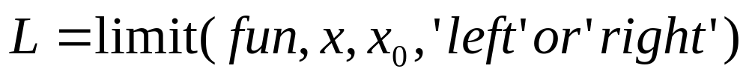
MATLAB在《微积分》中的应用
2、求极限
极限问题：
求单侧极限：

Slide 34
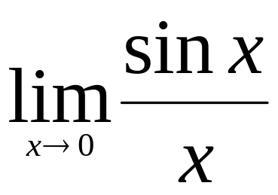
MATLAB在《微积分》中的应用
2、求极限
例2 求极限
>> syms x;
>>limit(sin(x)/x,x,0)
定义符号变量
ans = 1

Slide 35
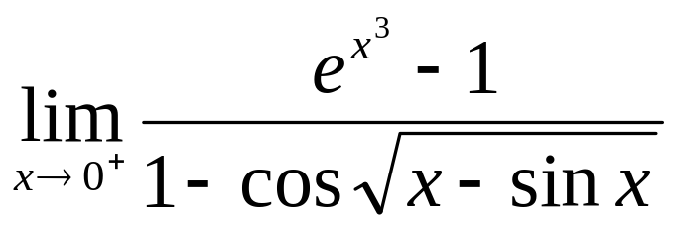
MATLAB在《微积分》中的应用
2、求极限
例3 求极限
>> syms x;
>>limit((exp(x^3)-1)/(1-cos(sqrt(x-sin(x)))),x,0,
’right’)
定义符号变量
ans = 12

Slide 36
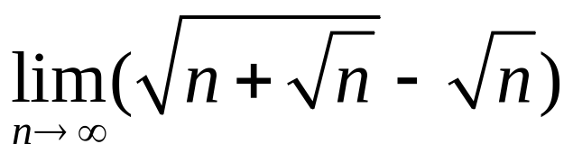
MATLAB在《微积分》中的应用
2、求极限
例4 求极限
>> syms n;
>>limit(sqrt(n+sqrt(n))-sqrt(n),n,inf)
定义符号变量
ans = 1/2

Slide 37
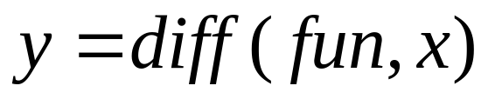
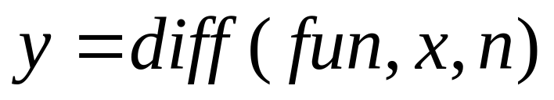
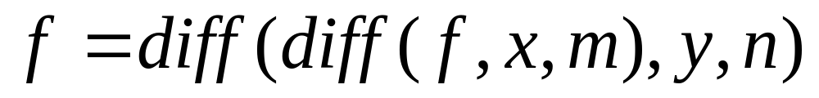
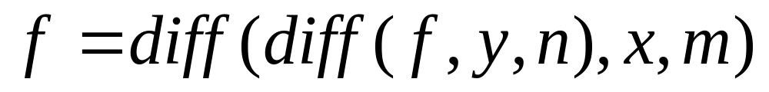
MATLAB在《微积分》中的应用
3、求导数
调用格式：
求导数
求n阶导数
多元函数的偏导数：
或

Slide 38
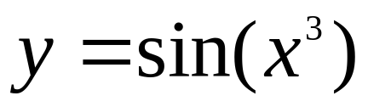
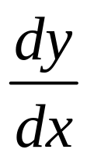
MATLAB在《微积分》中的应用
3、求导数
习题P168
(1)
定义X为符号变量
>> syms x
>> diff(sin(x.^3),x)
求
ans =
3*cos(x^3)*x^2

Slide 39
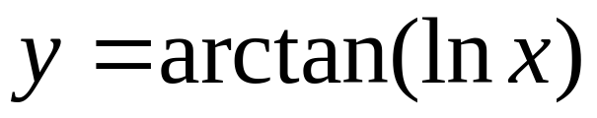
MATLAB在《微积分》中的应用
3、求导数
(2)
>> syms x
>> diff(atan(log(x)),x)
ans =
1/x/(1+log(x)^2)

Slide 40
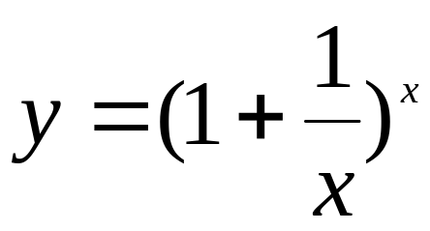
MATLAB在《微积分》中的应用
3、求导数
(3)
>> syms x
>> diff((1+1/x)^x,x)
ans =
(1+1/x)^x*(log(1+1/x)-1/x/(1+1/x))

Slide 41
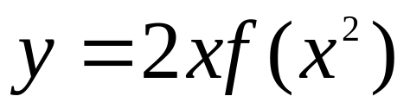
MATLAB在《微积分》中的应用
3、求导数
(4)
>> syms x

Slide 42
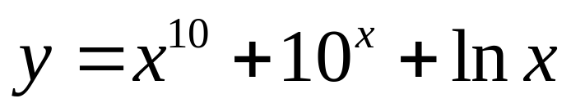

MATLAB在《微积分》中的应用
3、求导数
例6 设
，求
定义X为符号变量
>> syms x
>> y=10^x+x^10+log(x)
y =
x^10+10^x+log(x)
>> diff(y)
求
ans =
10*x^9+10^x*log(10)+1/x

Slide 43
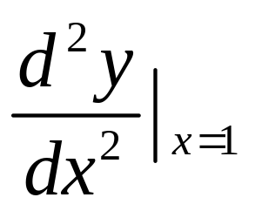
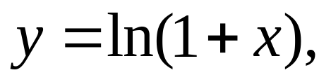
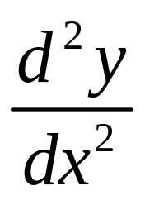
例7 设
求
>> syms x;
>> y=log(1+x);
>> a=diff(y,x,2)
a =
-1/(1+x)^2
>> x=1;eval(a)
ans =
-0.2500
求
求
将符号表达式
转换成数值表达式

Slide 44
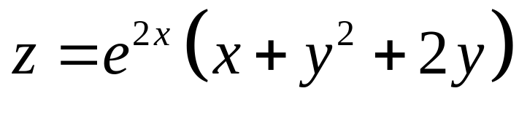
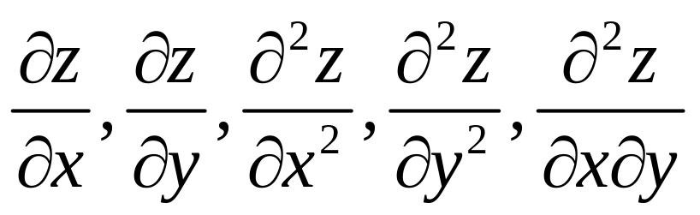
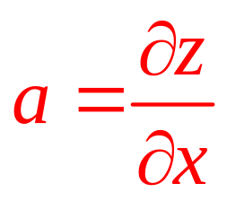
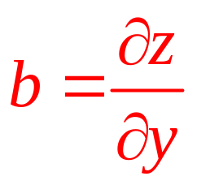
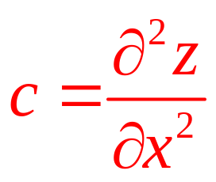
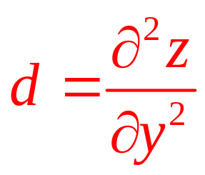
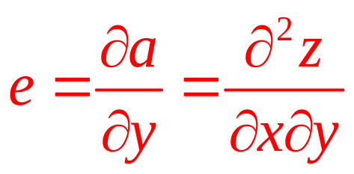
例6 设
，求
>> syms x y;
z=exp(2*x)*(x+y^2+2*y);
a=diff(z,x)
b=diff(z,y)
c=diff(z,x,2)
d=diff(z,y,2)
e=diff(a,y)

Slide 45
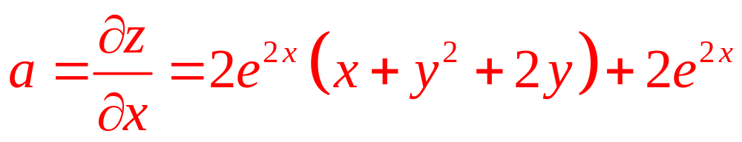
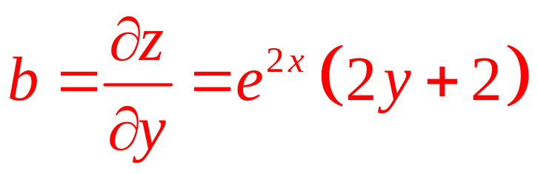
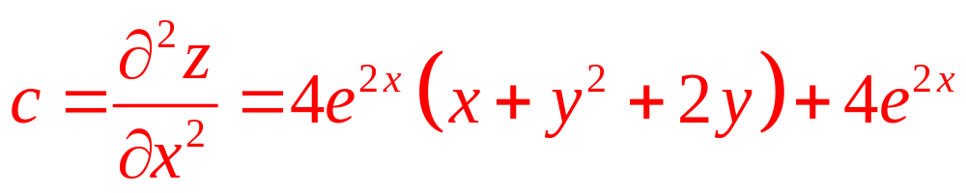


a =2*exp(2*x)*(x+y^2+2*y)+exp(2*x)
b =exp(2*x)*(2*y+2)
c =4*exp(2*x)*(x+y^2+2*y)+4*exp(2*x)
d =2*exp(2*x) e =2*exp(2*x)*(2*y+2)

Slide 46

MATLAB在《微积分》中的应用
4、求极值和零点
例7 已知
，求
（1）函数的零点；（2）函数在[-1，2]上的最小值
>> fzero('3*x^5-x^4+2*x^3+x^2+3',0)
命令函数
函数
起始搜索点
ans = -0.8952
>> [x,f]=fminbnd('3*x^5-x^4+2*x^3+x^2+3',-1,2)
x = -1
f=-2

Slide 47

MATLAB在《微积分》中的应用
4、求极值和零点
例7 已知
，求
函数在点（1，-1，0）附近的最小值
>> [X,FVAL]= FMINSEARCH('x(1)^2+2.5*sin(x(2))-
x(3)*x(1)*x(2)^2',[1 -1 0])
X = 0.0010 -1.5708 0.0008
FVAL =-2.5000

Slide 48


MATLAB在《微积分》中的应用
5、求积分
（１）不定积分
（２）定积分与无穷积分
(a,b)为定积分的积分区间，求解无穷积分时
允许将a，b设置成-Inf或Inf。

Slide 49


MATLAB在《微积分》中的应用
5、求积分
例8 求不定积分
>> int(cos(2*x)*cos(3*x))
Integrate：积分
ans =1/2*sin(x)+1/10*sin(5*x)
例9 求定积分
>>int(x^2*log(x),x,1,exp(1))
>>eval(ans)
ans = 4.5746

Slide 50

MATLAB在《微积分》中的应用
5、求积分
例10 求二重积分
>> syms x y;
>> f=y^2/x^2;
>> int(int(f,x,1/2,2),y,1,2)
ans =7/2

Slide 51

MATLAB在《微积分》中的应用
5、求积分
P251 18.(1)
>>syms x
>>int((sin(x))^10,x)
ans =
-1/10*sin(x)^9*cos(x)-9/80*sin(x)^7*cos(x)-21/160*sin(x)^5*cos(x)-21/128*sin(x)^3*cos(x)-63/256*cos(x)*sin(x)+63/256*x

Slide 52

MATLAB在《微积分》中的应用
5、求积分
P251 18.(2)
>> int(1/(((x+1)^2*(x-1)^4)^(1/3)),x)
ans =
-3/2*(x+1)/((x+1)^2*(x-1))^(1/3)

Slide 53

MATLAB在《微积分》中的应用
5、求积分
P251 18.(3)
>> int(sin(x^(1/6)),x,0,1)
ans =
-606*cos(1)+390*sin(1)

Slide 54

MATLAB在《微积分》中的应用
5、求积分
P251 18.(4)
>> int(log(1+x)/(1+x^2),x,0,1)
ans =
1/4*pi*log(2)-Catalan-1/2*i*dilog(1/2-1/2*i)+1/2*i*dilog(1/2+1/2*i)
vpa(ans)
>> quadl('log(1+x)./(1+x.^2)',0,1)
ans =
0.2722
变步长数值积分

Slide 55



例11 求定积分
>> int(exp(-x^2/2),0,1)
ans =
1/2*erf(1/2*2^(1/2))*2^(1/2)*pi^(1/2)
>> x=0:0.01:1;
y=exp(-x.^2/2);
trapz(x,y)
ans = 0.8556
>> y='exp(-x.^2/2)';
>> quadl(y,0,1)
ans = 0.8556
梯形法数值积分
变步长数值积分

Slide 56


MATLAB在《微积分》中的应用
5、求积分
例12
>> int(int(int(4*x*z*exp(-x^2*y-z^2),z,0,pi),y,0,pi),x,0,2)
ans =
(-Ei(1,4*pi)+Ei(1,4*pi)*exp(pi^2)-2*log(2)+2*log(2)
*exp(pi^2)-eulergamma-log(pi)+eulergamma*exp(pi^2)
+log(pi)*exp(pi^2))/exp(pi^2)
>> vpa(ans,60)
ans =
3.10807940208541272283461464767138521019142306317021863483587

Slide 57





MATLAB在《微积分》中的应用
6、解微分方程
指明自变量
既可以描述微分方程，又可以描述初始条件或边界条件。
:D4y
:D2y(2)=3

Slide 58

MATLAB在《微积分》中的应用
6、解微分方程
例13 计算初值问题：
>> dsolve('Dy=x+y','y(0)=1','x')
ans =-x-1+2*exp(x)
一定要大写

Slide 59

MATLAB在《微积分》中的应用
6、解微分方程
的通解。
例14 求方程
>> dsolve('Dy+2*y/x=sin(3*x)/(x^2)','x') ans =
(-1/3*cos(3*x)+C1)/x^2

Slide 60


MATLAB在《微积分》中的应用
6、解微分方程
例15
设输入信号为
，求
>> syms t
>> u=exp(-5*t)*cos(2*t+1)+5;
uu=5*diff(u,t,2)+4*diff(u,t)+2*u
uu =
87*exp(-5*t)*cos(2*t+1)+92*exp(-5*t)*sin(2*t+1)+10

Slide 61
MATLAB在《微积分》中的应用
6、解微分方程
例14
设输入信号为
，求
>> syms t y;
y=dsolve(['D4y+10*D3y+35*D2y+50*Dy+24*y=87*exp(-5*t)*cos(2*t+1)+92*exp(-5*t)*sin(2*t+1)+10'])
y =
-547/520*exp(-5*t)*sin(2*t+1)-343/520*exp(-5*t)*cos(2*t+1)+5/12+C1*exp(-2*t)+C2*exp(-3*t)+C3*exp(-t)+C4*exp(-4*t)

Slide 62
MATLAB在《微积分》中的应用
6、解微分方程
若已知
>>y=dsolve(['D4y+10*D3y+35*D2y+50*Dy+24*y=','87*exp(-5*t)*cos(2*t+1)+92*exp(-5*t)*sin(2*t+1)+10'],'y(0)=3','Dy(0)=2','D2y(0)=0','D3y(0)=0')
y =
-547/520*exp(-5*t)*sin(2*t+1)-343/520*exp(-5*t)*cos(2*t+1)+5/12+(-51/13*sin(1)-445/26*cos(1)-69/2)*exp(-2*t)+(5/8*sin(1)+179/8*cos(1)+73/3)*exp(-3*t)+(97/60*sin(1)+133/30*cos(1)+19)*exp(-t)+(41/15*sin(1)-271/30*cos(1)-25/4)*exp(-4*t)

Slide 63

MATLAB在《微积分》中的应用
6、解微分方程
例16
>> [x,y]=dsolve('D2x+2*Dx=x+2*y-exp(-t)','Dy=4*x+3*y+4*exp(-t)')
x =
-6*t*exp(-t)+C1*exp(-t)+C2*exp((1+6^(1/2))*t)+C3*exp(-(-1+6^(1/2))*t)
y =
6*t*exp(-t)-C1*exp(-t)+4*C2*exp((1+6^(1/2))*t)+2*C2*exp((1+6^(1/2))*t)*6^(1/2)+4*C3*exp(-(-1+6^(1/2))*t)-2*C3*exp(-(-1+6^(1/2))*t)*6^(1/2)+1/2*exp(-t)

Slide 64

曲面模型的建立
1.函数表示的曲面
(1) ezmesh(f)
创建函数f(x,y)的图形，f是一个字符串，表示两个
变量的数学函数表达式。
例：用ezmesh函数绘制函数
的图形。
>> syms x y;
>> ezmesh('y^2-3*x*y-x^2')

Slide 65


曲面模型的建立
1.函数表示的曲面
(2) ezsurf(f)
创建函数f(x,y)的图形，f是一个字符串，表示两个
变量的数学函数表达式。
例：用ezsurf函数绘制函数
>> syms x y;
>> ezsurf('y^2-3*x*y-x^2')
练习：

Slide 66
曲面模型的建立
2.二次曲面
(1) 柱面
[X,Y,Z]=cylinder 返回半径为1的柱面的x,y,z的坐标
[X,Y,Z]=cylinder(r)返回用r定义周长曲线的柱面的三维坐标。
cylinder将r中每个元素作为半径。
[X,Y,Z]=cylinder(r,n)
>>cylinder;
>>t=-pi:pi/10:pi;
>> cylinder(2+sin(t))
>> cylinder(t) 或 cylinder(t.^2)

Slide 67
曲面模型的建立
2.二次曲面
(2) 球面
>>sphere
>>axis equal

Slide 68
曲面模型的建立
3.用给定数据绘图
(1) 网格图
mesh(Z) Z为高度，颜色与高度成比例。
mesh(X,Y,Z)绘网格，Z确定颜色
meshc(X,Y,Z)在网格下方画一个等值线图。
meshz(X,Y,Z)在网格下方画一个窗帘图。
[X,Y] = meshgrid(-2:.2:2, -2:.2:2);
Z = X .* exp(-X.^2 - Y.^2);
mesh(Z) 或 meshc(X,Y,Z) meshz(X,Y,Z)

Slide 69
曲面模型的建立
3.用给定数据绘图
(2) 三维刻面图
surf(Z) 高度Z为单值函数，指定颜色数据和刻面高度
[X,Y] = meshgrid(-2:.2:2, -2:.2:2);
Z = X .* exp(-X.^2 - Y.^2);
surf(Z)

Slide 70
曲面模型的建立
3.用给定数据绘图
(3) 三维曲面图
surfl(z) surfl(X,Y,Z)
surfl(…,’light’)
[X,Y] = meshgrid(-2:.2:2, -2:.2:2);
Z = X .* exp(-X.^2 - Y.^2);
surfl(Z);
shading interp; 添加阴影
colormap(colorcube); 颜色渐变

Slide 71

再见

